Slide 1
Муниципальное дошкольное бюджетное образовательное учреждение Детский сад «Светлячок»
Проект
«Новинки на экологической тропинке»
Автор : воспитатель Н. А. Мулдагулова
2015 год

Slide 2
Проблема:
Наш детский сад находится в Домбаровском районе Оренбургской обл. Домбаровский район расположен в зоне резко-континентального климата. Характерными особенностями климата являются: холодная суровая зима. Объекты на экологической тропинке, в результате длительного нахождения под снегом очень быстро приходят в негодность, а растения, кустарники, саженцы деревьев, подвержены вымерзанию в результате морозов, и гибели из-за тяжелого покрова снега. Чтобы сохранить красоту ландшафта, необходимо совместными усилиями ежегодно озеленять и благоустраивать территорию, реставрировать объекты, вносить изменения, дополнения, предлагать новые идеи и совершенствовать точки на экологической тропинке, ведь принимая непосредственное участие в благоустройстве тропы, дошкольники учатся оценивать воздействие человека на природу, взаимоотношение людей друг с другом, свой труд и труд взрослых, у детей развивается любовь и бережное отношение к природе.

Slide 3
Актуальность проекта:
В нашем учреждении созданы все условия для гармоничного развития детей дошкольного возраста. Огромное внимание уделяется экологическому воспитанию. Одним из важнейших условий формирования экологических представлений - это непосредственное наблюдение за объектами и явлениями в живой природе. Экологическая тропинка, созданная на территории нашего детского сада выполняет познавательную, развивающую, эстетическую и оздоровительную функцию и очень печально увидеть весной на участке детского сада, сломанные снегом кустарники, замерзшие саженцы, и поделки, которые подверглись изменениям в результате холодной и снежной зимы. Совместная работа детей, родителей и педагогов на экологической тропе, оказывают особое эмоциональное воздействие на дошкольников, и помогают по-новому посмотреть на окружающий мир.

Slide 4
Цель проекта:
Благоустройство и озеленение территории, реставрация объектов, воплощение новых творческих идей, совершенствование точек на экологической тропинке, создание комфортной зоны для осуществления экологического и нравственного воспитания дошкольников.

Slide 5
Задачи проекта:
создание экологически благоприятной среды на территории МДОБУ;
формирование условий для эффективного экологического образования дошкольников, способствующего воспитанию экологической культуры и осознанного отношения к природе;
разработка и осуществление плана озеленения и благоустройства экологической тропинки;
повысить функциональность и привлекательность экологической тропинке на территории МДОБУ;
повысить функциональность и привлекательность оборудования на игровых площадках;
развитие творческого интереса к практической деятельности в области благоустройства
содействие сотрудничеству детей и взрослых, привлечение родителей для благоустройства и озеленения территории;
активизировать творческий потенциал педагогов и родителей, способствовать развитию дизайнерских способностей;
осуществление трудового воспитания детей в процессе высадки и ухода за зелеными насаждениями.
использование новых технологий в благоустройстве детского сада;

Slide 6
Объект исследования: экологическая тропинка на территории детского сада.
Предмет исследования: благоустройство и озеленение экологической тропинки на территории детского сада в результате совместной деятельности детей дошкольного возраста, педагогов и родителей.
Тип проекта: творческо-информационный
Продолжительность проекта: средней продолжительности ( май 2015 г. - август 2016 г.)

Slide 7
Методы:
детальное обследование ландшафта и объектов экологической тропинки на территории детского сада;
изучение литературных источников и информации в Интернете;
Гипотеза:
Ежегодное озеленение и благоустройство территории, реставрация объектов, применение дизайнерских разработок и совершенствование экологической тропинке с привлечением педагогов, детей и родителей, способствует созданию благоприятных условий, позволяющих повысить уровень экологической культуры педагогов детей и их родителей.

Slide 8
Ожидаемый результат:
создание на территории МДОБУ экологически благоприятной среды;
улучшение эстетического вида на территории МДОБУ;
применение в оформлении использованных материалов, тем самым способствуя очищению территорий от мусора, и участию в охране окружающей среды;
обобщение знаний о декоративном оформлении и благоустройстве территории;
дизайн, изготовление и установка малых архитектурных форм (информационные доски и опоры для них, скамьи, знаки и указатели) на экологической тропинке МДОБУ;

Slide 9
Значимость и ценность проекта:
научить дошкольника бережно относиться к окружающей нас природе, привить ему навыки ручного труда, способствовать совместной деятельности детей, педагогов и родителей.
Участники проекта:
дошкольники старшего возраста, педагоги, родители.

Slide 10
План реализации проекта:
Подготовительный этап
1 Детальное обследование территории детского сада, определение мест для создания новых экологических точек, определение мест и построек, требующих уборки и реставрации. Определение имеющихся экологических точек, требующих корректировки.
2 Презентация для участников проекта «Озеленение и дизайн территории МДОБУ за 2015-2016 гг.
3 Презентация для участников проекта «Предложение по озеленению территории ДОУ и улучшению точек экологической тропы»
4 Распределение ответственных за оформление точек на экологической тропинке и цветников.
5 Разработка дизайна путеводителя и схемы передвижения по экологической тропе.
6 Разработка дизайна макетов указателей на экологической тропе.
7 План по созданию дополнительных и улучшению имеющихся точек на экологической тропе.
8 Подборка материала для создания точки «Мини-музей леса»
9 Подготовка саженцев разных пород деревьев для озеленения экологической точки «Уголок леса»
10 Конкурс рисунков «Хозяин экологической тропинки»
11 Подготовка саженцев разных сортов плодово-ягодных кустарников для озеленения экологической точки «Плодово-ягодный кустарник»
12 Разработка дизайна оформления цветников на территории МДОБУ.

Slide 11
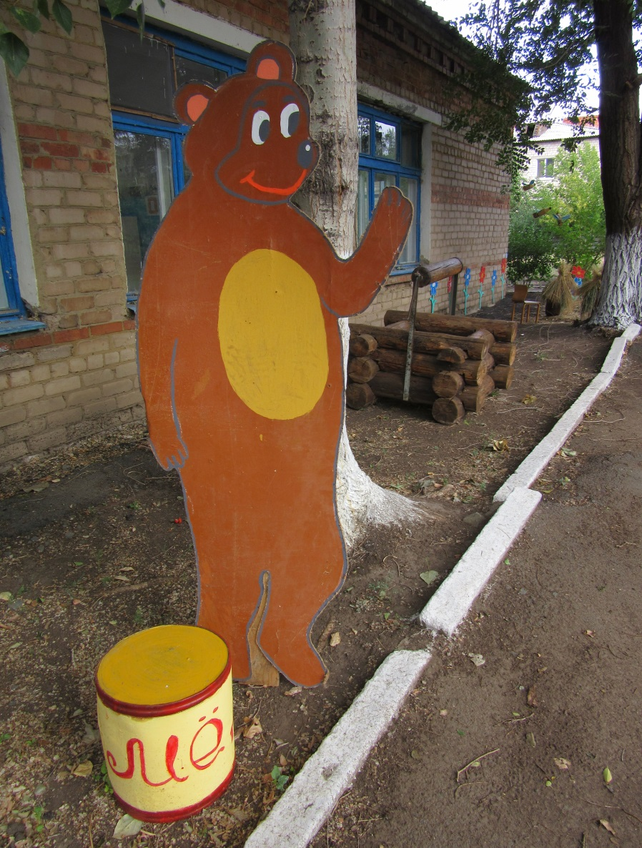
Добро пожаловать!

Slide 12
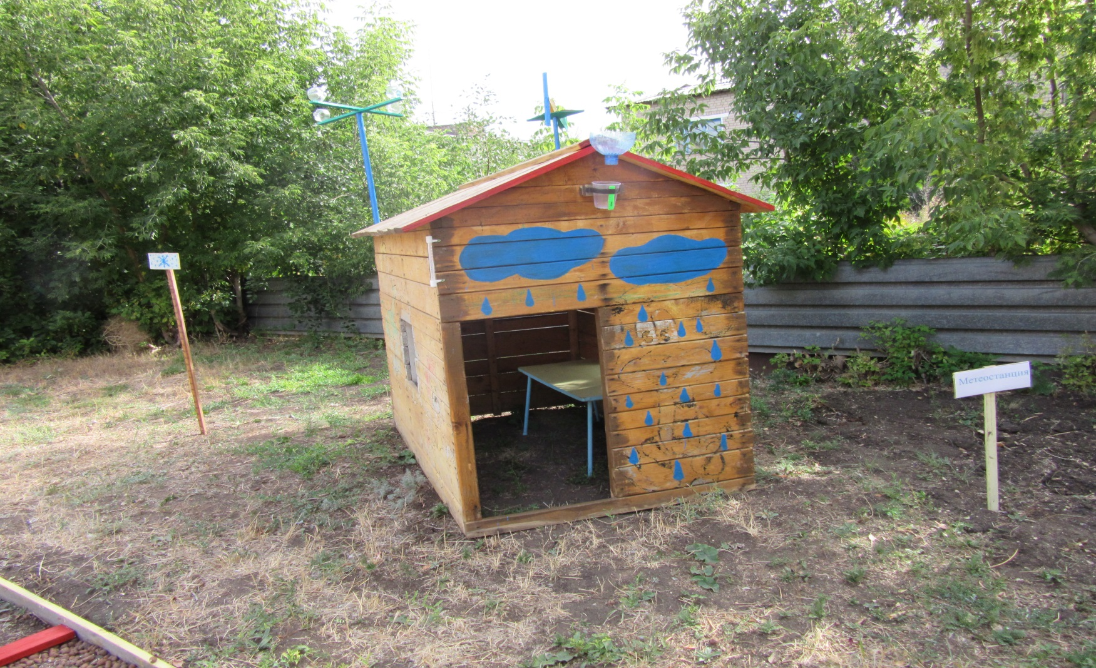
Точка «Метеостанция»

Slide 13
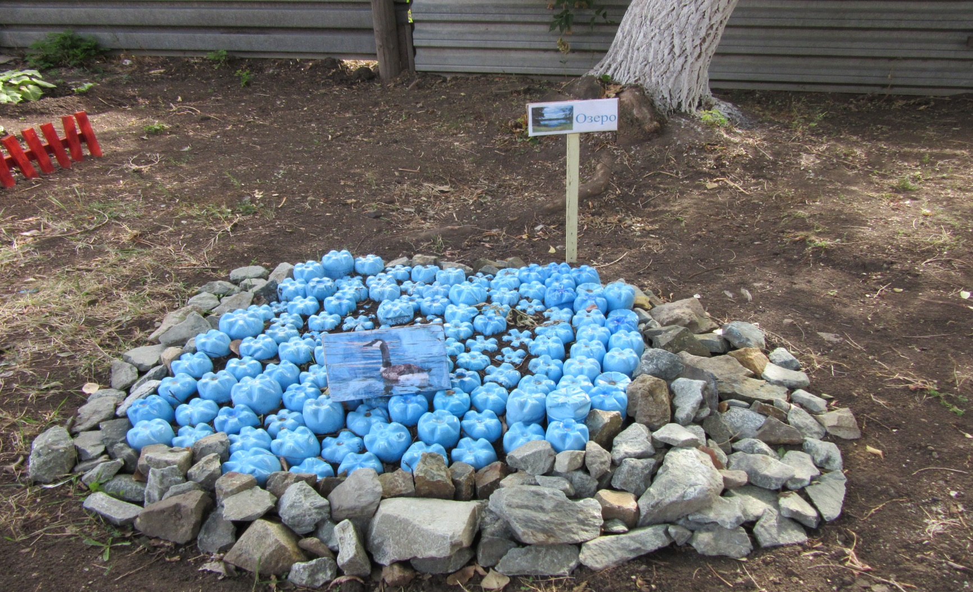

Точка «Озеро»

Slide 14
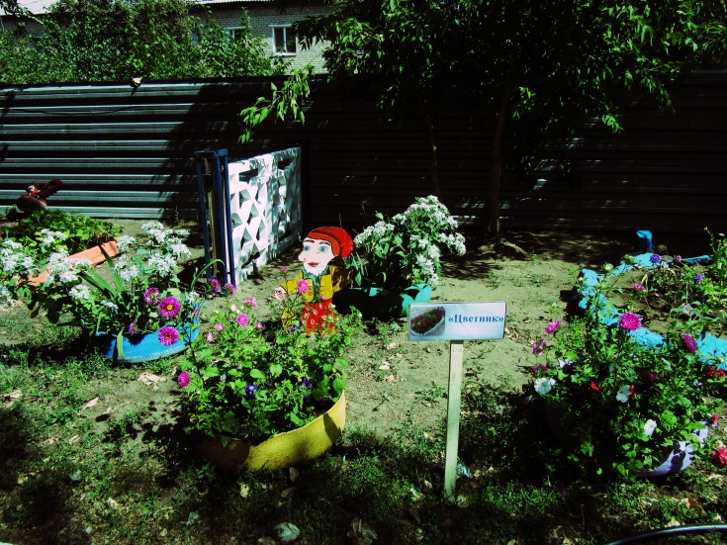
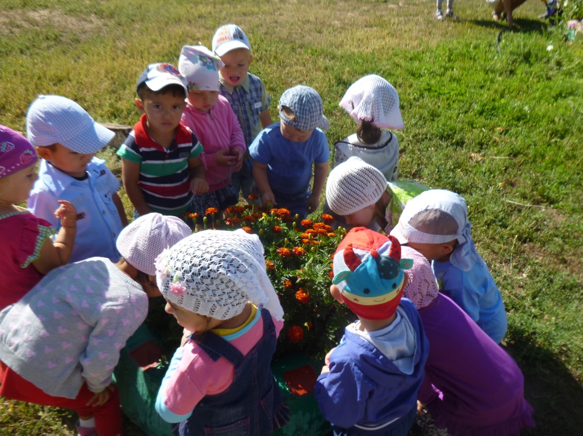
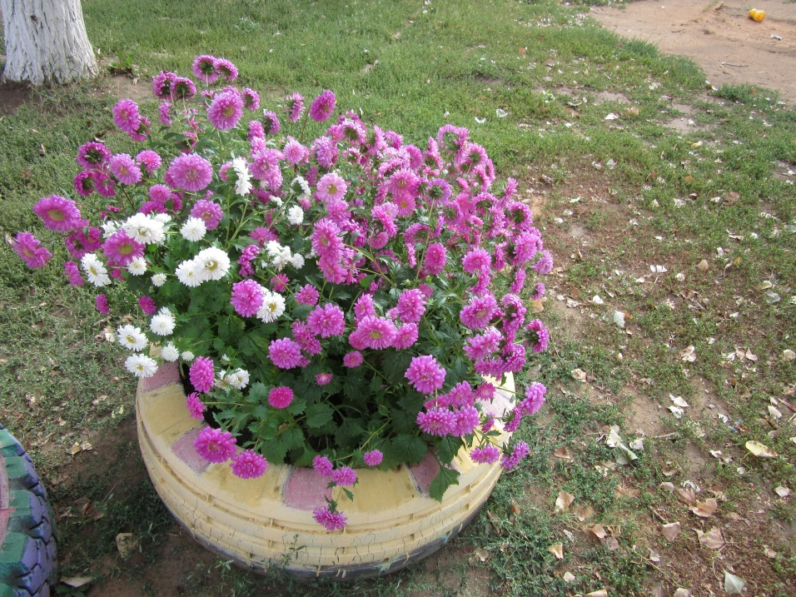
Точка «Цветник»

Slide 15
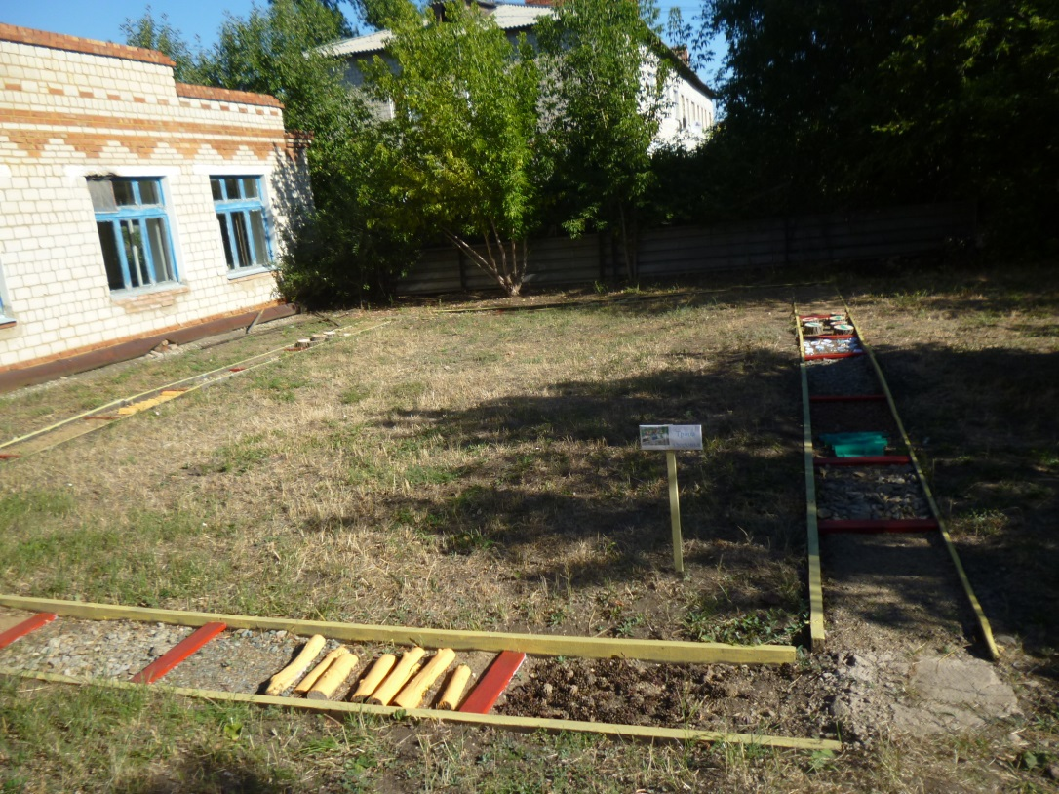
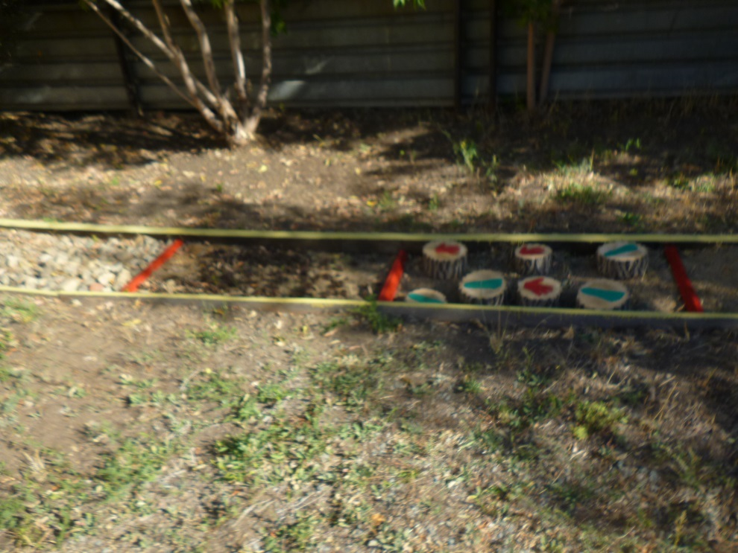
Точка «Оздоровительная дорожка»

Slide 16
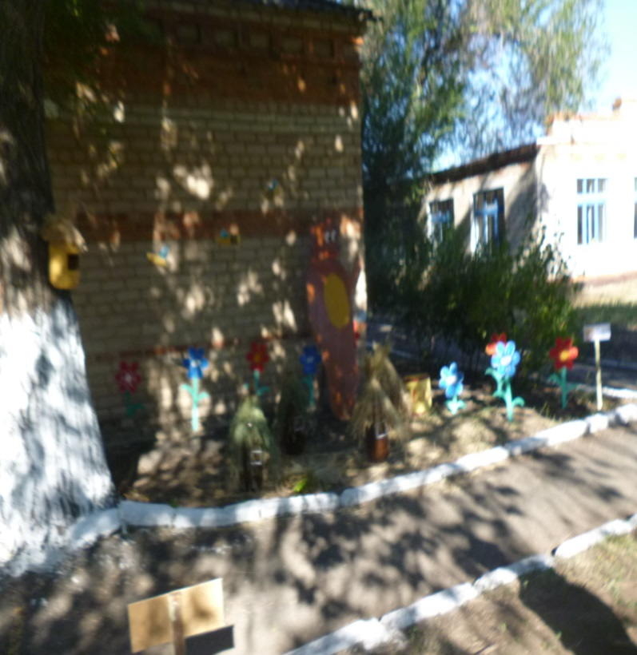
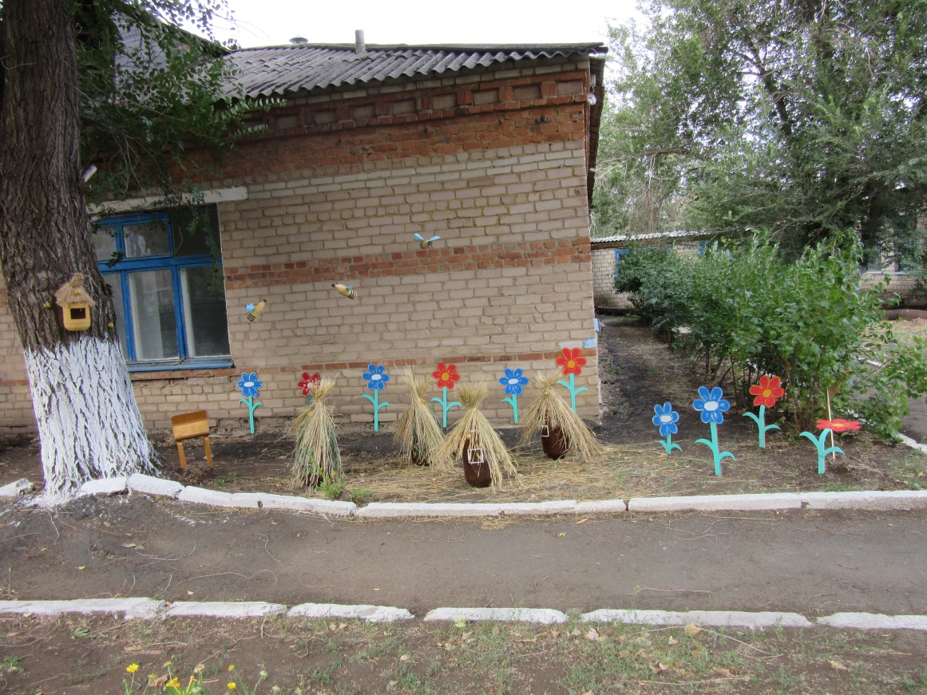
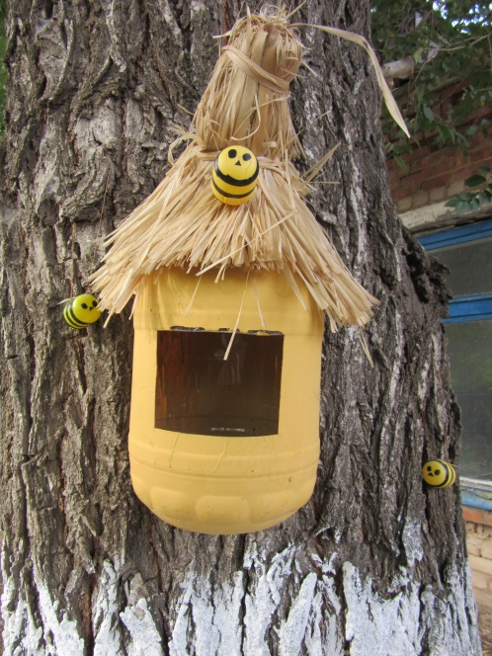
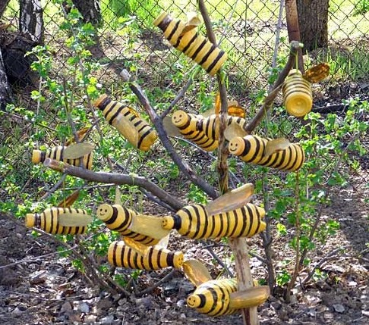
Точка «Пасека»

Slide 17
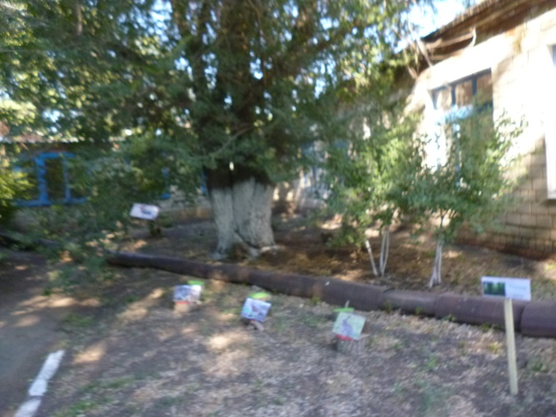
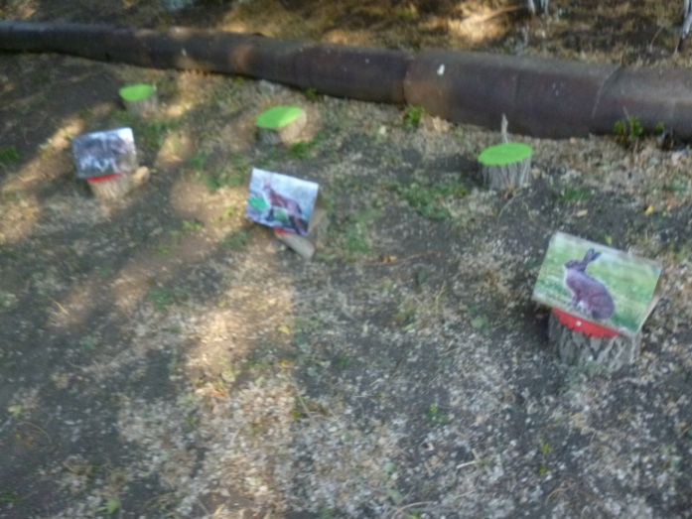
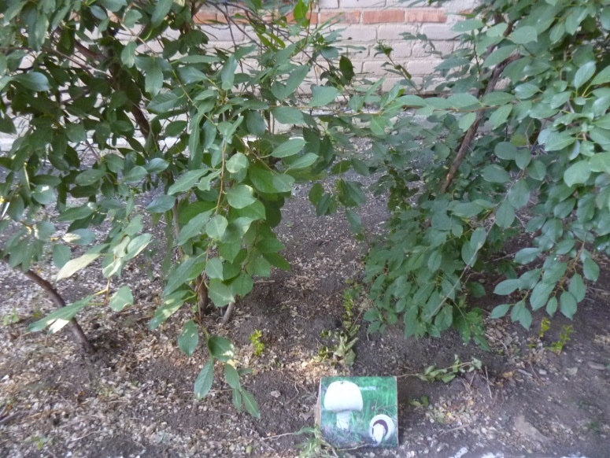
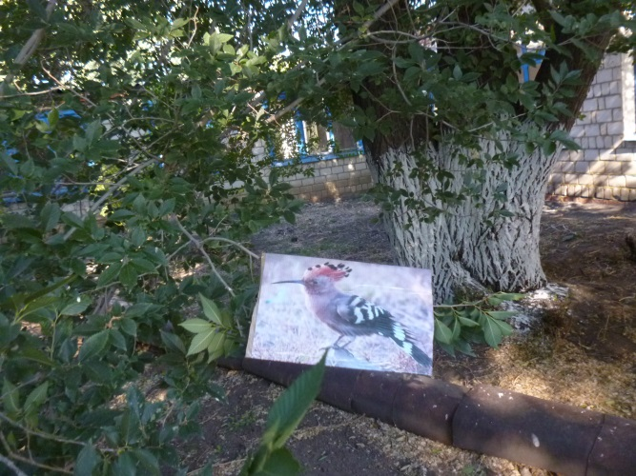
Точка «Уголок леса»

Slide 18
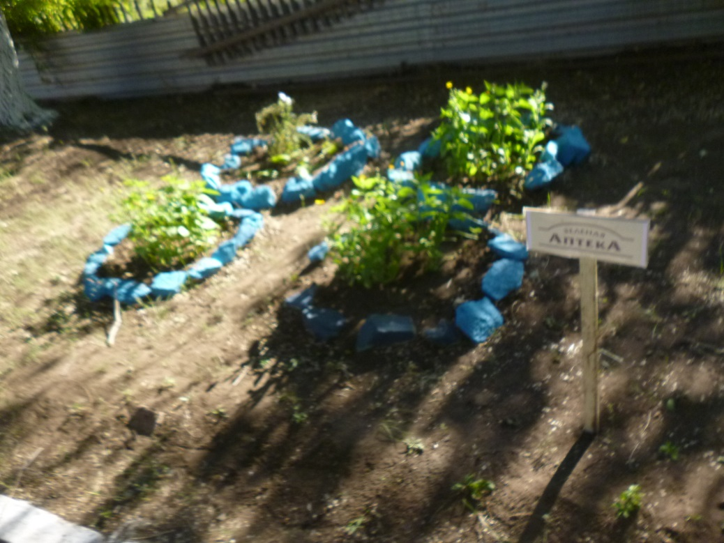
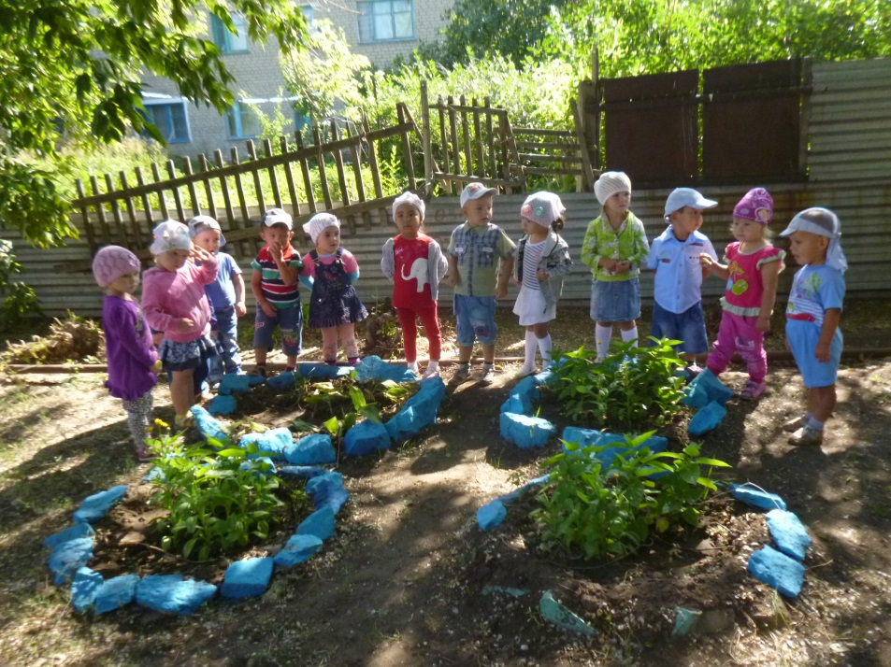
Точка « Зеленая аптека»

Slide 19
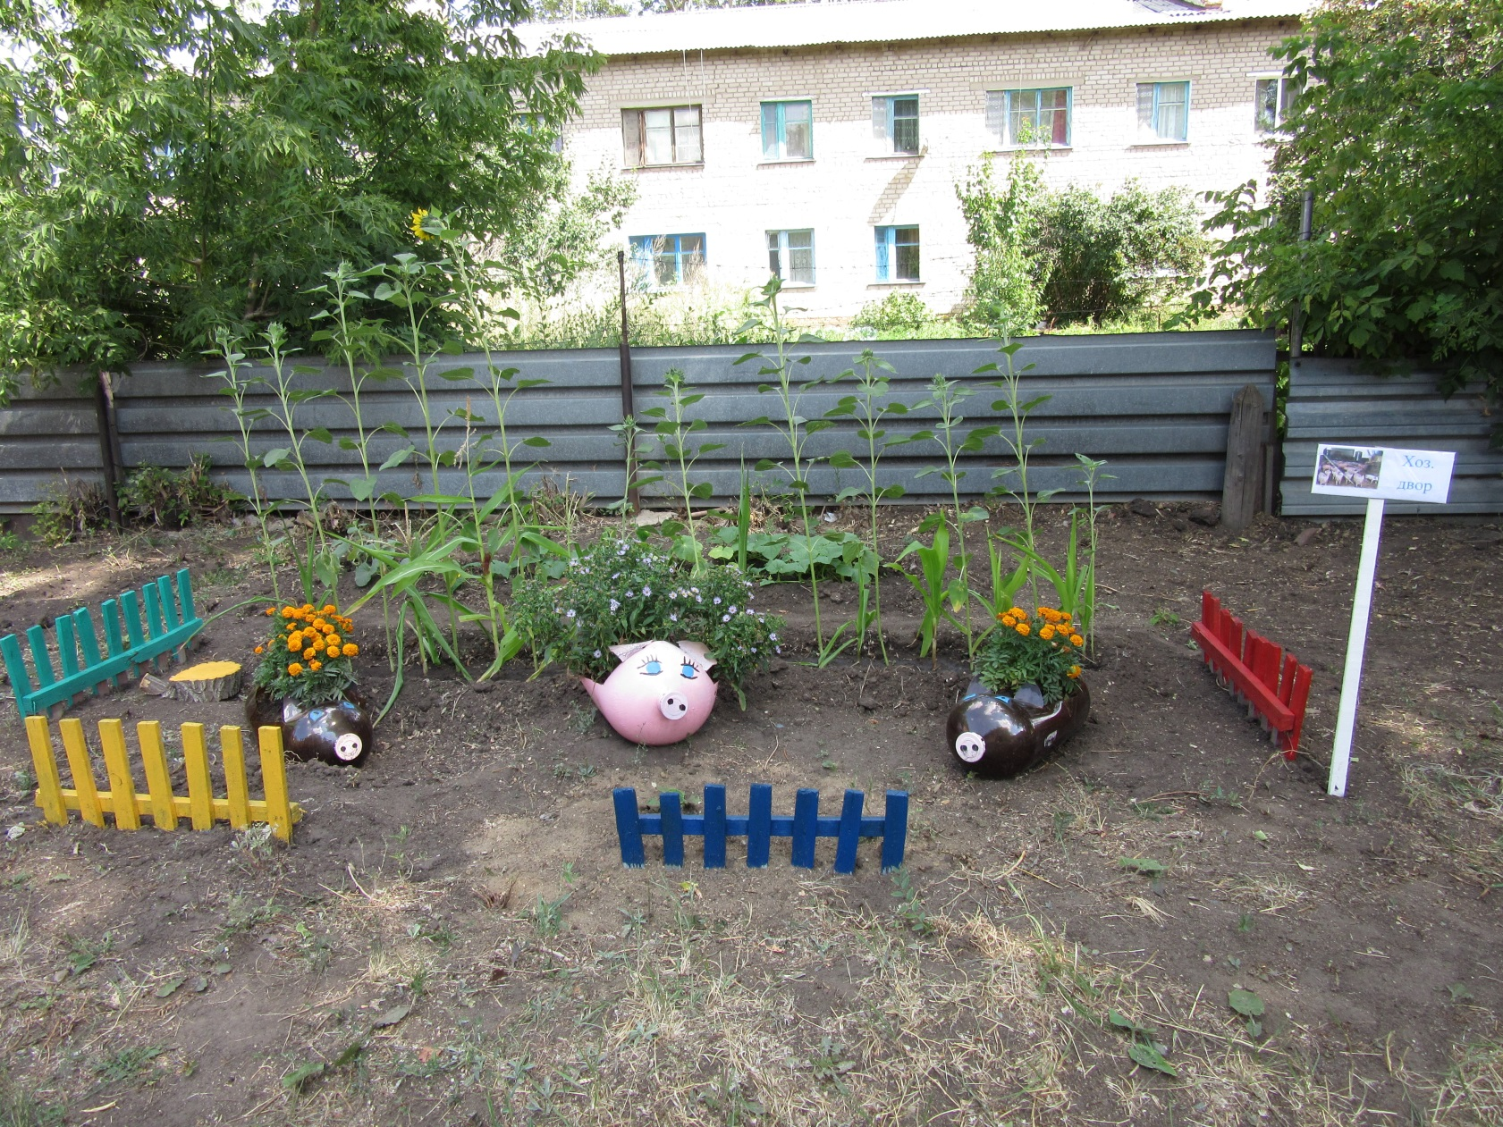
Точка «Хоз. двор»

Slide 20
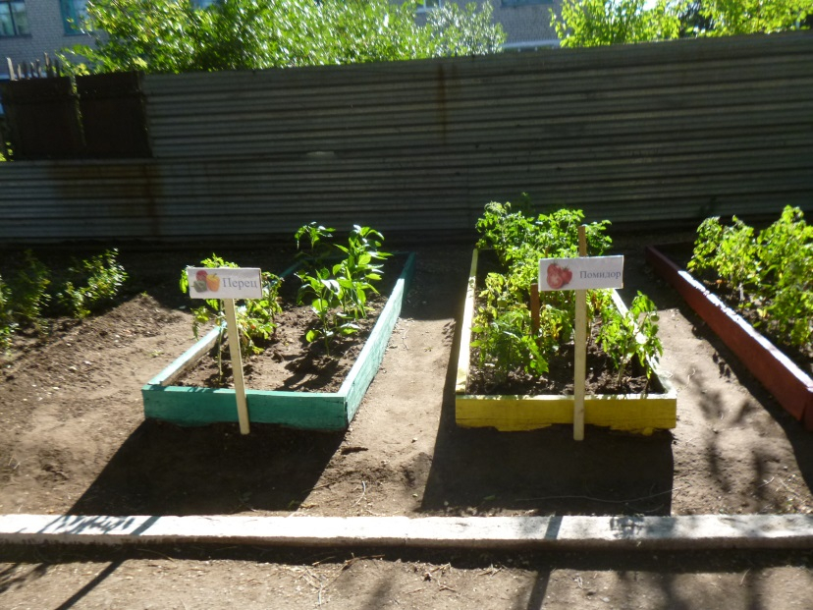
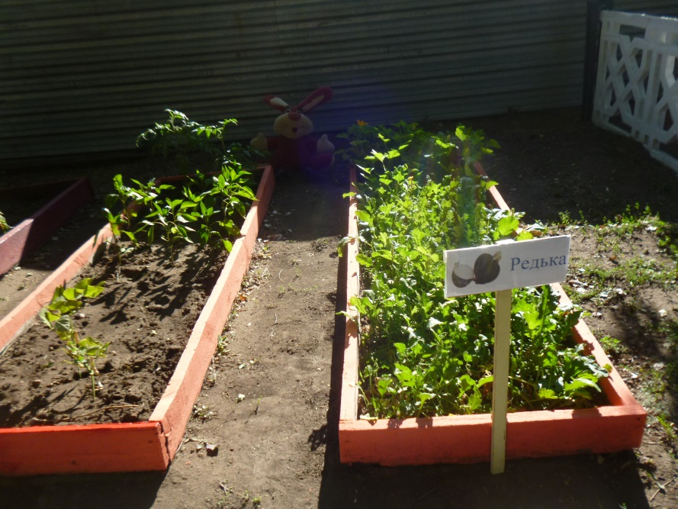
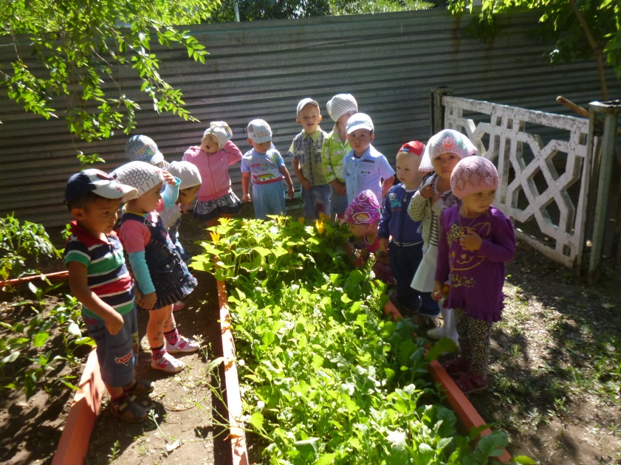
Точка «Овощные культуры»

Slide 21


